Slide 1
Разрешение семантической неоднозначности
Екатерина Владимировна Еникеева
2020

Slide 2
Постановка задачи
Word Sense Disambiguation (WSD)
Разрешение лексической / семантической неоднозначности
Проблемы:
Sense vs. Meaning
Разграничение лексических значений
И т.п.

Slide 3
Постановка задачи
Мелко порубить белки, лук, каперсы, анчоусы и травы.
После угощения собачки лают с каким-то новым, особым остервенением.
Дурноты как не бывало, я запалил спиртовку, выпил кофе, разжевал гущу и выполз наружу.
Бойницы для стрельбы из лука в ингушских храмах.
При английской раскладке не могу набрать собачку
Ненавижу, когда учитель запалил плеер и требует положить его на учительский стол.

Slide 4
Постановка задачи
1. омонимия / многозначность в АОТ
2. группировка лексики, автоматическое создание лексикографических ресурсов (словарей, тезаурусов)
Семантическая неоднозначность
омонимия
полисемия
Bank vs. bank
естественный язык vs. Говяжий язык
Он нашел возможность vs. Он нашел квартиру
мусоровоз

Slide 5
Применение
Информационный поиск с учетом семантики
Машинный перевод
Классификация, рубрикация текстов
Извлечение именованных сущностей
…
степень подробности зависит от задачи

Slide 6
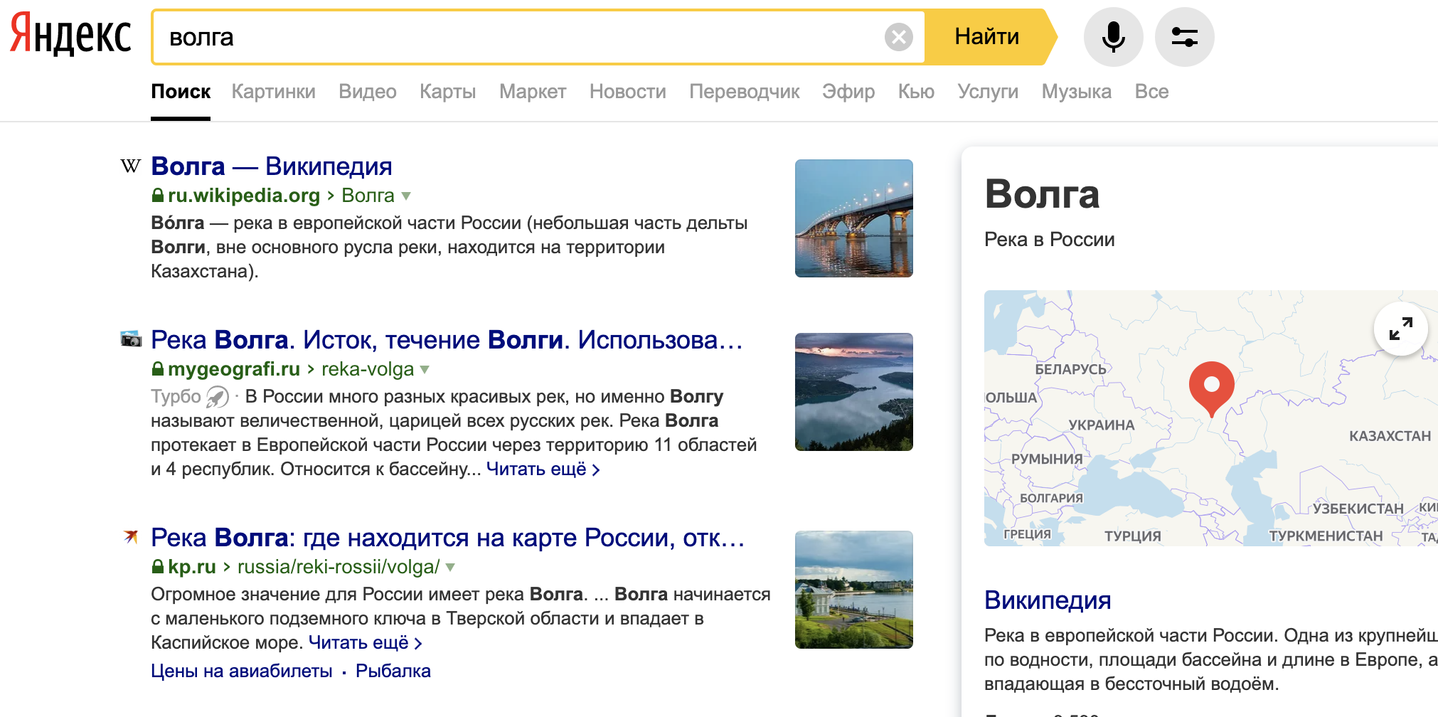
Применение в IR

Slide 7
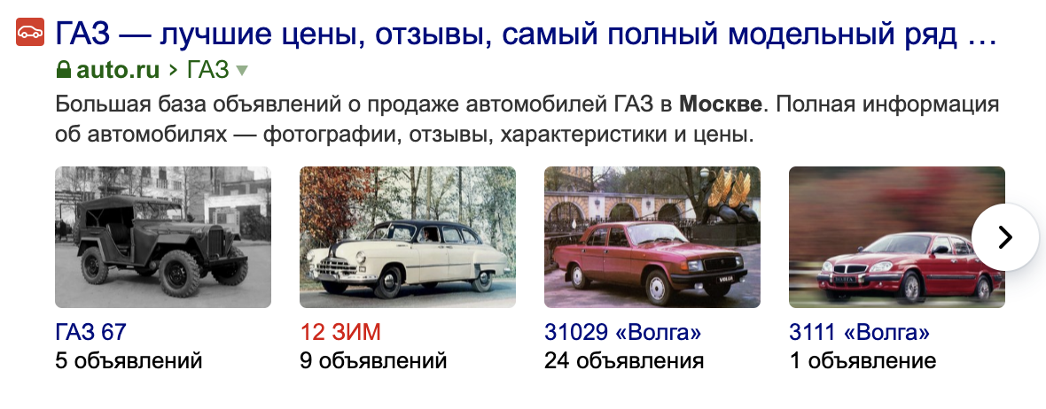
Применение в IR

Slide 8
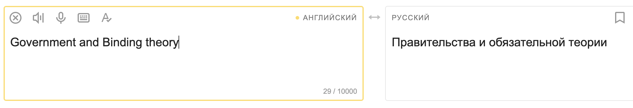
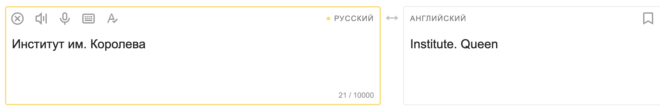
Применение в MT

Slide 9
Классификация текстов
… и другие задачи обработки целого текста, связанные со значением
The Washington Post’s Fareed Zakaria said in a piece titled “Brexit will mark the end of Britain’s role as a great power” that the UK, “famous for its prudence, propriety and punctuality, is suddenly looking like a banana republic” – and its implosion might even be the beginning of the end of “the west, as a political and strategic entity”.
Those countries are experiencing start-up booms of their own, with private companies such as the handset maker Xiaomi of China and the Indian e-commerce company Flipkart having already risen to unicorn levels.

Slide 10
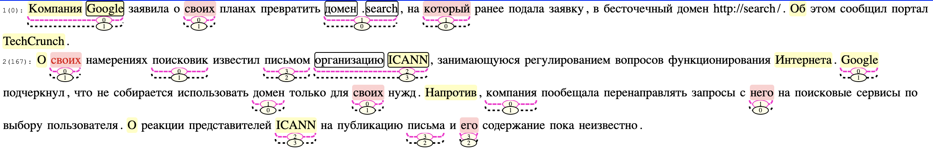
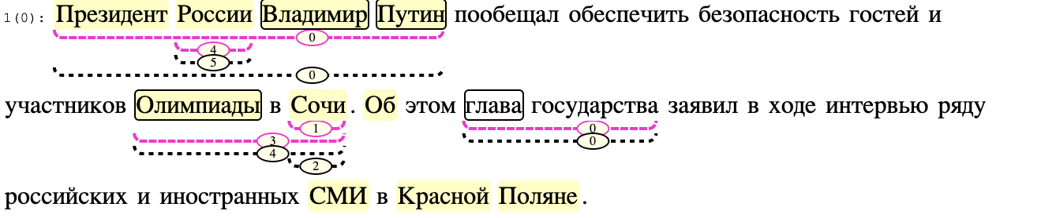
Кореферентные цепочки

Slide 11
Варианты постановки задачи
Классическая WSD
N значений (знаем число N)
обучаемся автоматически относить словоформу в тексте к одному из значений
Word Sense Induction
изначально не знаем ничего о многозначности
пытаемся выделить разные смыслы слов
группируем похожие употребления слов:
unsupervised
расстояния между контекстами
кластеризация
Notes:
Navigli, R. and Vannella, D. (2013). Semeval-2013 task 11: Word sense induction & disambiguation within an end-user application. In *SEM, 193–201.

Slide 12
Подходы
Knowledge-Based: словари, тезаурусы и т.п.
Supervised Learning: размеченный по значениям корпус
Semi-supervised: небольшой размеченный корпус, bootstrapping и т.п.
Unsupervised Learning – WSI

Slide 13
Вопросы
Откуда можно узнавать о разных значениях слова?
Как представить эти данные в машиночитаемом виде?
На что мы опираемся при определении значения?

Slide 14
Итоговая постановка задачи
Объекты: слово w_{i} в контексте c_{k}
( признаковое описание объекта )
Ответы: значение s_{j} слова w_{i} в контексте c_{k}
значения из лексикографического источника
таксономические классы в онтологии
значения, выделенные экспертом для конкретной задачи, извлекаются из размеченного вручную корпуса
заранее неизвестны

Slide 15
Корпуса для WSD
Lexical sample task:
Line-hard-serve корпус – каждый по 4000
Interest корпус - 2369 размеченных примеров
All words:
Каждое слово + тег-значение по словарю
SemCor: 234,000 слов из Brown Corpus по WordNet
SENSEVAL-3 – 2081 размеченных слов
Датасет для русского: RUSSE – слово в контексте
Значения в НКРЯ: http://sensefreq.ruslang.ru/

Slide 16
Онтологии и тезаурусы
Подграф из WordNet

Slide 17
Онтология
Концептуальная схема предметной области
Структура данных
объекты: понятия / экземпляры …
классы объектов
связи между объектами: атрибуты / отношения
правила (ограничения) области
!!! Онтология верхнего уровня (высшая о.)

Slide 18
Тезаурус
Семантический граф для описания лексической системы языка
Категории (supersense)
Вершины : лексемы / значения / синсеты
Ребра : семантические отношения
Гипо-/гиперонимия (IS A)
Меронимия (PART OF)
Причина – следствие
…

Slide 19
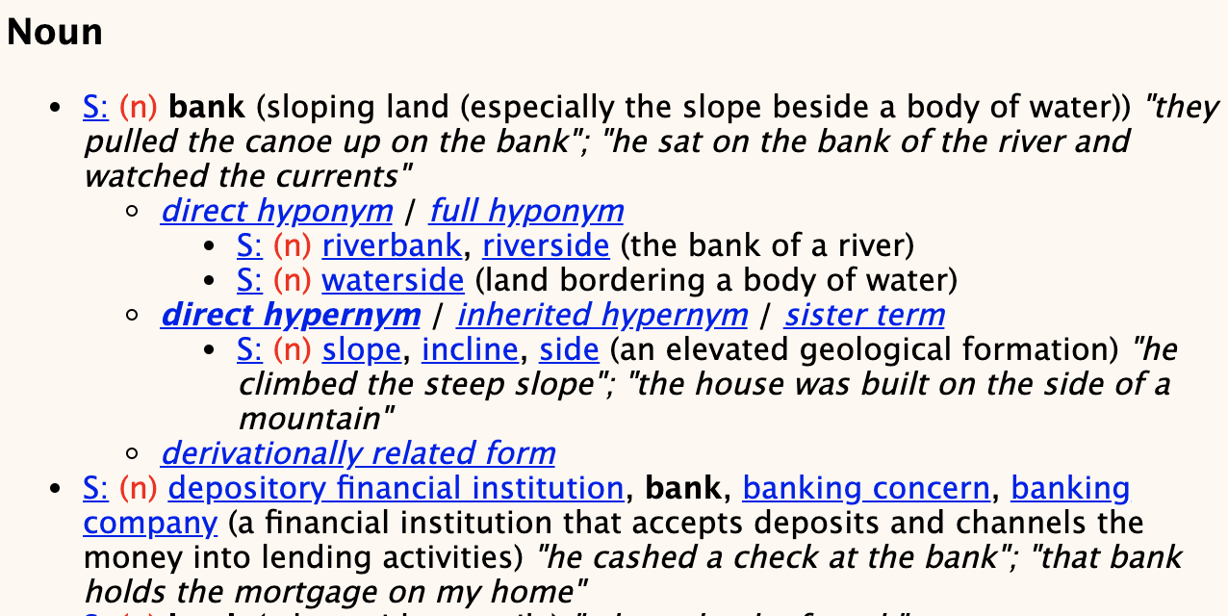
WordNet
POS-tag
gloss / examples
synset

Slide 20
Другие тезаурусы
Multilingual:
BabelNet https://www.babelnet.org/
EuroWordNet http://projects.illc.uva.nl/EuroWordNet/
Wiktionary https://www.wiktionary.org/
Russian:
YARN https://russianword.net/
RussNet http://project.phil.spbu.ru/RussNet/index_ru.shtml
RuThez (РуТез) http://www.labinform.ru/pub/ruthes/index.htm

Slide 21
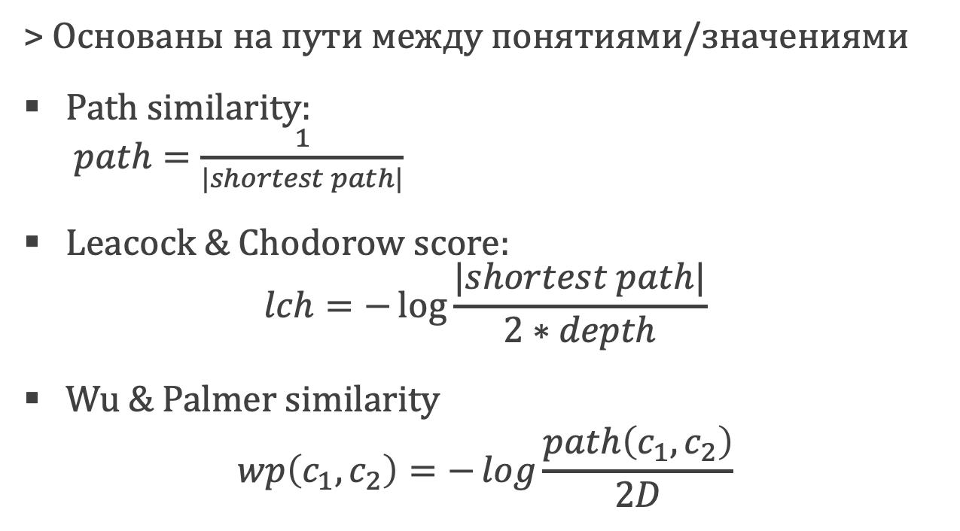
Расстояния в тезаурусе
> Основаны на пути между понятиями/значениями
Path similarity: $path=\frac{1}{|shortest path|}$
Leacock & Chodorow score: $lch=−\log{\frac{|shortest path|}{2∗depth}}$
Wu & Palmer similarity
$$wp\left(c_{1},c_{2}\right)=−\log{\frac{path\left(c_{1},c_{2}\right)}{2D}}$$

Slide 22
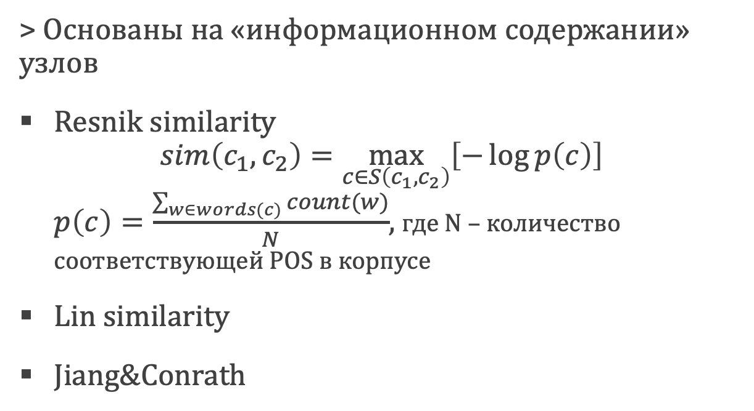
Information content similarity
> Основаны на «информационном содержании» узлов
Resnik similarity $sim\left(c_{1},c_{2}\right)=\max_{c∈S\left(c_{1},c_{2}\right)}\left[−\log{p\left(c\right)}\right]$ $p\left(c\right)=\frac{\sum_{w∈words(c)}{count(w)}}{N}$, где N – количество соответствующей POS в корпусе
Lin similarity
Jiang&Conrath

Slide 23
Measures of Relatedness
Hirst & St-Onge : учитывают направление отношения
Lesk : пересечение словарных определений
Vector : строим дистрибутивные представления слов по gloss corpus

Slide 24
Другие ресурсы
Словари
Энциклопедии
Википедия
Тоже семантический граф, есть категории

Slide 25
Knowledge-based WSD
Метод контекстного пересечения
Используем словарные определения
Алгоритм Леска
Используем словарные определения
Графовые методы
Расстояния в тезаурусах

Slide 26
Метод контекстного пересечения
Сравниваем слова контекста со словами из определений для каждого значения
Контекст: Благодаря спорту стрельба из лука получила новое название и развитие лука: потребовала изменить его форму, конструкцию и технологию изготовления.
I ЛУК
ЛУК, (в знач. сорта) луки, -Огородное или дикорастущее растение сем. лилейных с острым вкусом луковицы и съедобными трубчатыми листьями.
Репчатый л. Зелёный л. (листья). Головка лука. Дикие луки.
II. ЛУК, -Ручное оружие для метания стрел в виде пружинящей дуги, стянутой тетивой. Тугой л. Стрельба из лука (вид спорта).
F(c₁) ={огородное, растение, вкус, луковица, съедобный, лист, репчатый, зелёный, головка}
F(c₂)={оружие, метание, стрела, дуга, тетива, тугой, стрельба, спорт}

Slide 27
Исходный алгоритм Леска
E.g. “On burning coal we get ash.”
Ash
Coal
Sense 1
Trees of the olive family with pinnate leaves, thin furrowed bark and gray branches.
Sense 2
The solid residue left when combustible material is thoroughly burned or oxidized.
Sense 3
To convert into ash
Sense 1
A piece of glowing carbon or burnt wood.
Sense 2
charcoal.
Sense 3
A black solid combustible substance formed by the partial decomposition of vegetable matter without free access to air and under the influence of moisture and often increased pressure and temperature that is widely used as a fuel for burning
Lesk, M. (1986). Automatic sense disambiguation using machine readable dictionaries: how to tell a pine cone from an ice cream cone. In Proceedings of the 5th annual international conference on Systems documentation (pp. 24-26).

Slide 28
Упрощённый алгоритм Леска
The bank can guarantee deposits will eventually cover future tuition costs because it invests in adjustable-rate mortgage securities.
Введём функцию CountOverlap(sense, context) для оценки пересечений
=> Метод контекстного пересечения

Slide 29
Как улучшить оценку пересечения
Удалить стоп-слова
Взвешивание по IDF
Сравнивать tf*idf векторы контекста и определения

Slide 30
Алгоритм Вокера (Walker’s)
Для каждого значения ключевого слова найди соответствующий тезаурусный класс
Вычисли вес каждого из значений на основе контекстных слов. К значению прибавляется 1, если контекстное слово принадлежит тому же тезаурусному классу
E.g. The money in this bank fetches an interest of 8% per annum
Target word: bank
Clue words from the context: money, interest, annum, fetch

Slide 31
Другие графовые методы
Использование мер relatedness
PageRank для обхода подграфа с ключевым словом и контекстными словами
Концептуальная плотность (conceptual density)

Slide 32
Supervised методы
Главная задача – построить признаковое представление значений / контекстов
Мешок слов
Коллокационные фичи
- токены в определённой позиции (например, N_{obj} для глаголов)

Slide 33
AdaGram
Идея: будем учить несколько эмбеддингов для каждого слова
Adaptive Skip-gram: дополнительная переменная – множество всех значений всех слов корпуса
Можем оценить вероятность каждого значения z_{i} слова x в контексте y
Demo: http://adagram.ll-cl.org/about

Slide 34
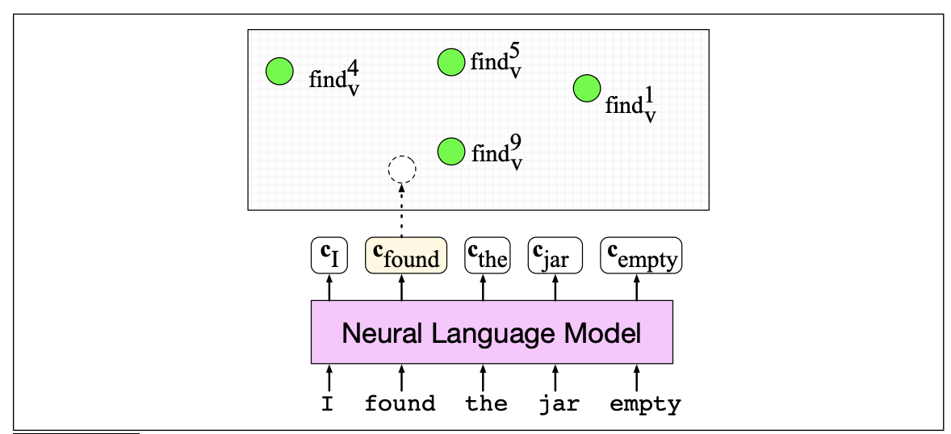
Контекстуальные эмбеддинги
ELMo / BERT
Supervised классификатор: для каждого значения можно посчитать средний вектор (центроид) этого значения

Slide 35
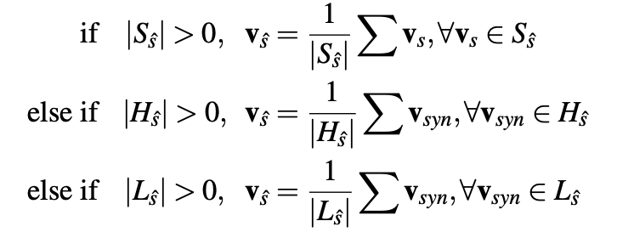
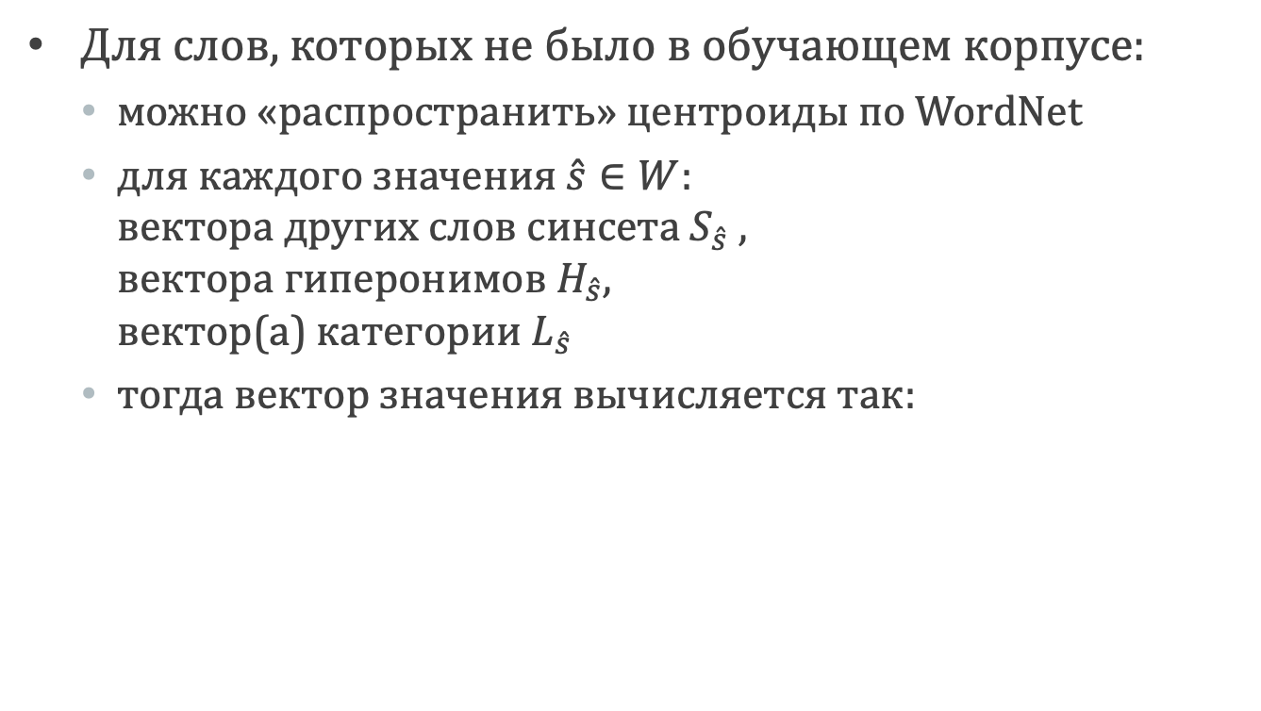
Контекстуальные эмбеддинги
Для слов, которых не было в обучающем корпусе:
можно «распространить» центроиды по WordNet
для каждого значения $\hat{s}∈W$: вектора других слов синсета $S_{\hat{s}}$ , вектора гиперонимов $H_{\hat{s}}$, вектор(а) категории $L_{\hat{s}}$
тогда вектор значения вычисляется так:
Notes:
Loureiro, D. and Jorge, A. (2019). Language modelling makes sense: Propagating representations through WordNet for full-coverage word sense disambiguation. In ACL 2019, 5682–5691.

Slide 36
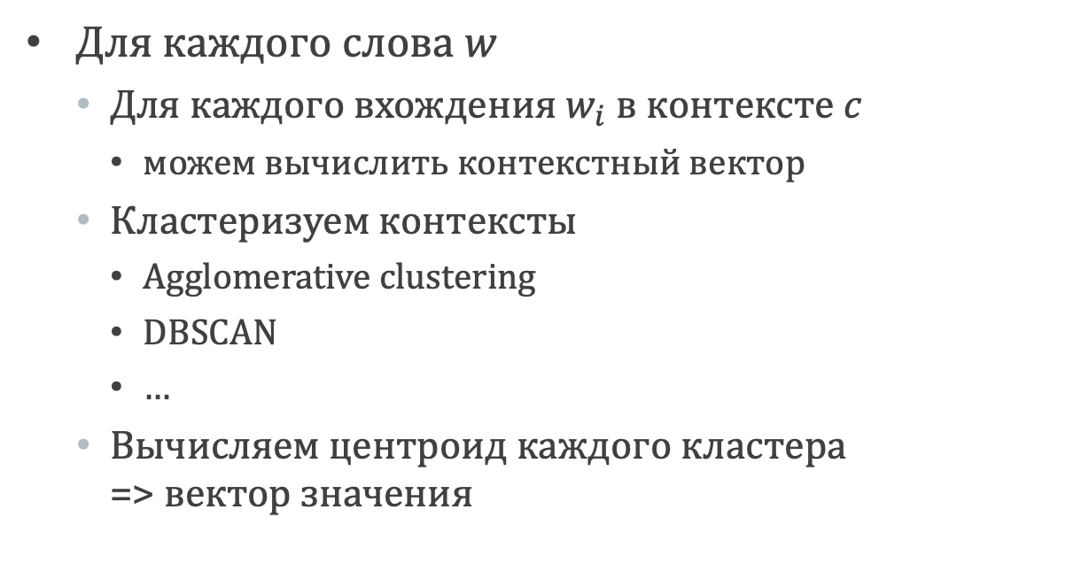
WSI + contextualized embeddings
Для каждого слова $w$
Для каждого вхождения $w_{i}$ в контексте c
можем вычислить контекстный вектор
Кластеризуем контексты
Agglomerative clustering
DBSCAN
…
Вычисляем центроид каждого кластера => вектор значения

Slide 37
Спасибо!
Вопросы?

